Slide 1
설치, 환경설정
JSP

Slide 2
JAVA 설치

Slide 3
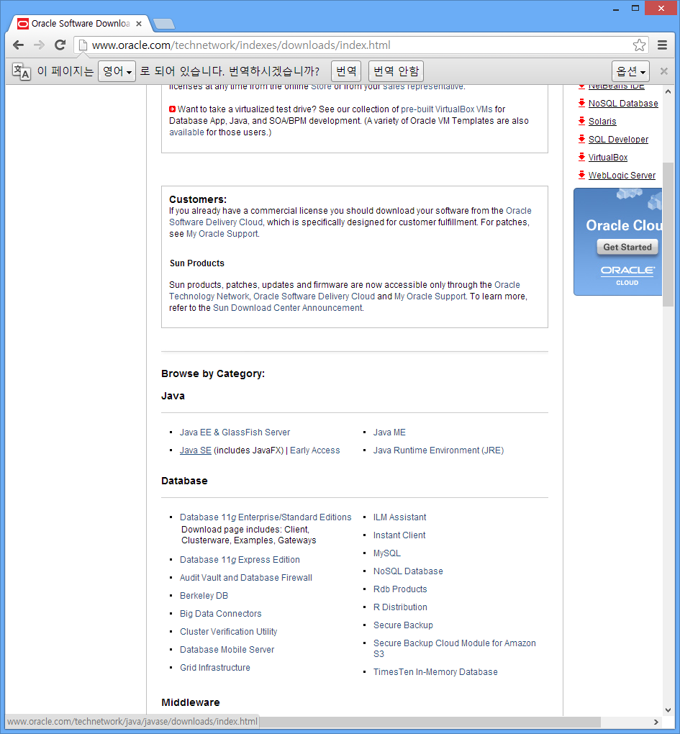
JAVA 설치
http://www.oracle.com/

Slide 4
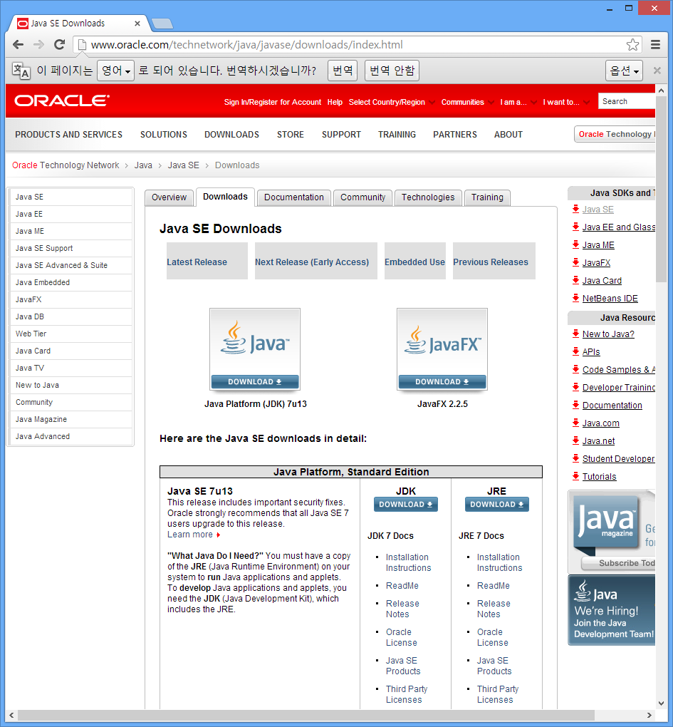

Slide 5
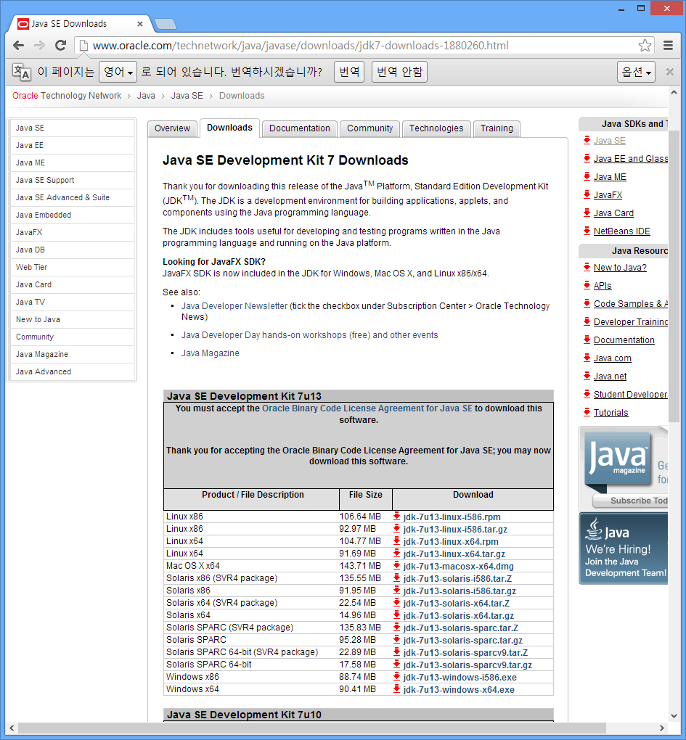

Slide 6
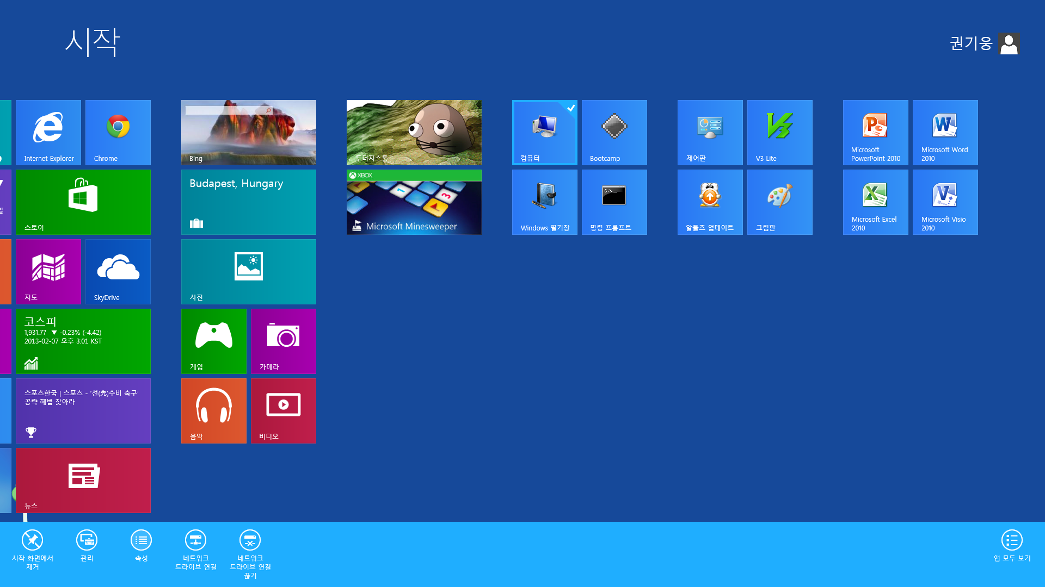
환경변수 설정

Slide 7
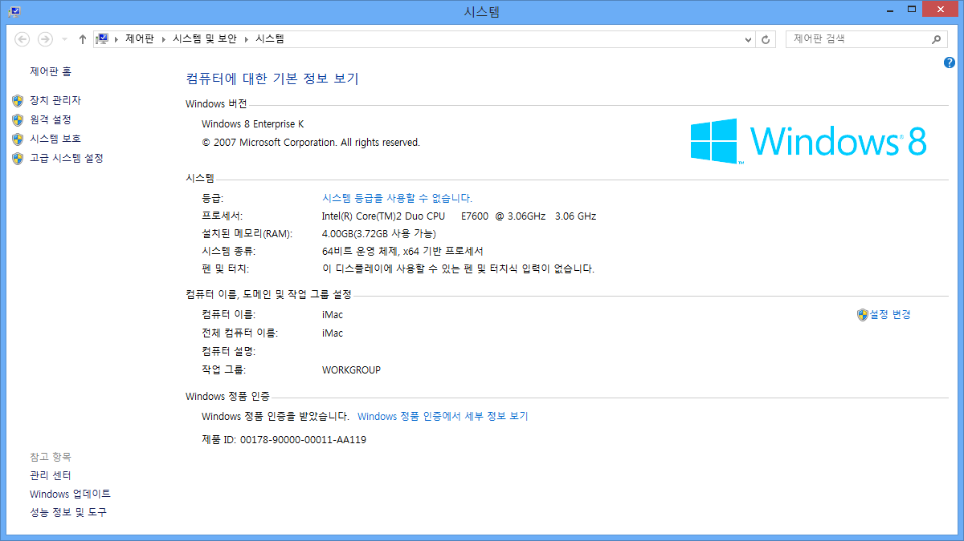

Slide 8
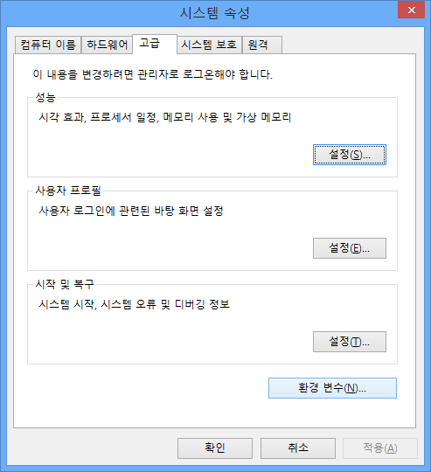

Slide 9
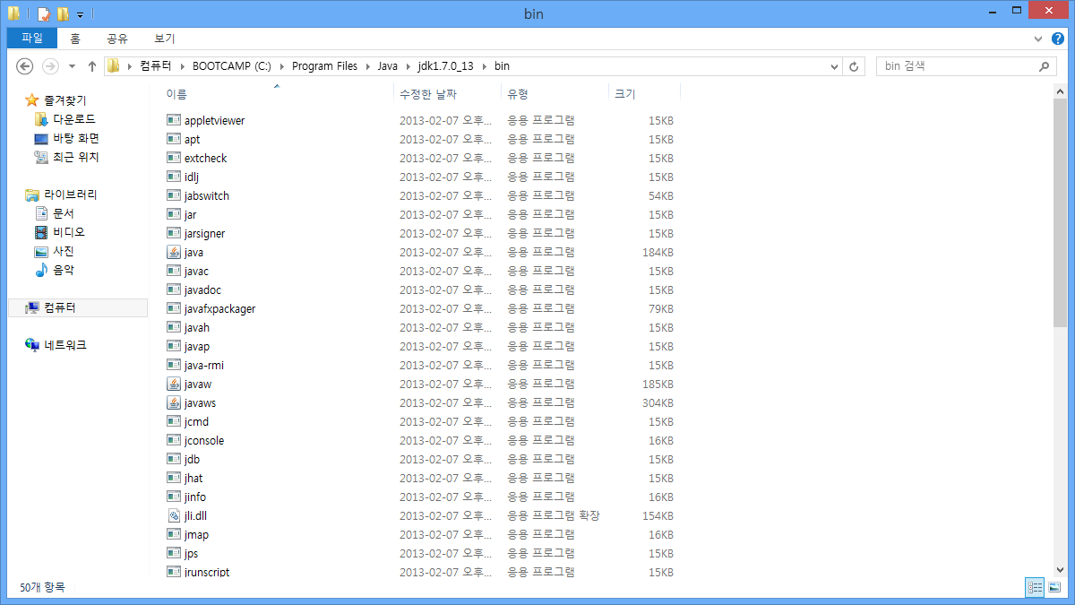
Path에 추가 : JDK폴더\bin

Slide 10
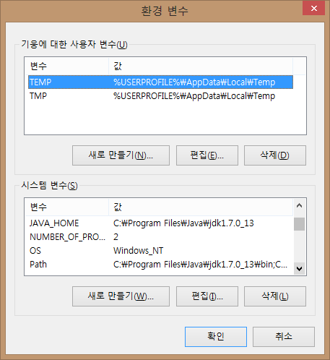
JAVA_HOME 추가 : JDK폴더

Slide 11
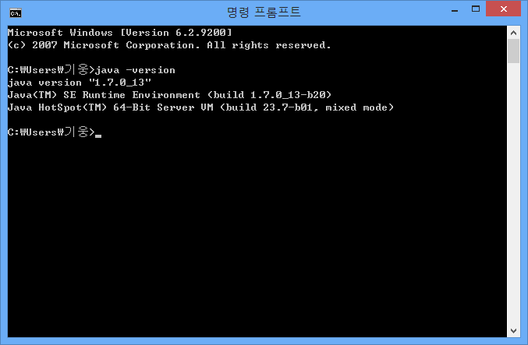
환경 변수 설정 확인

Slide 12
eclipse 설치

Slide 13
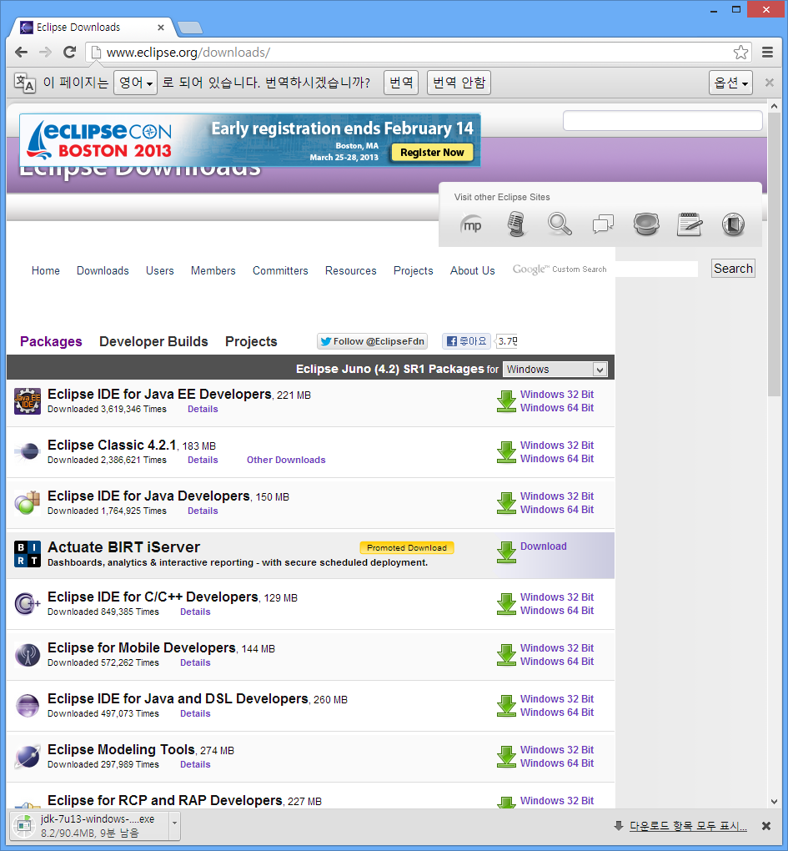
eclipse 설치
http://www.eclipse.org/

Slide 14
tomcat 설치

Slide 15
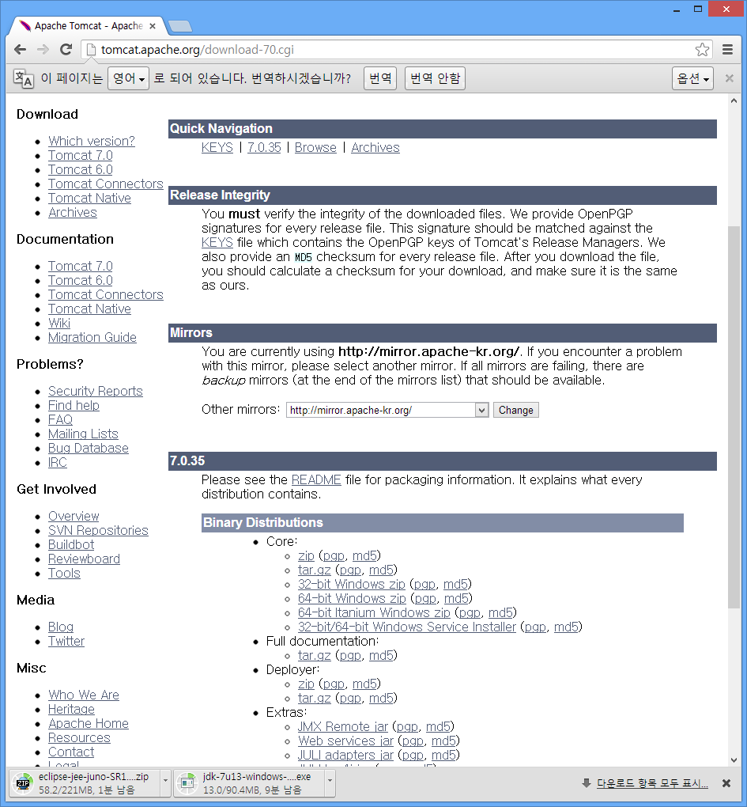
tomcat 설치
http://tomcat.apache.org/

Slide 16
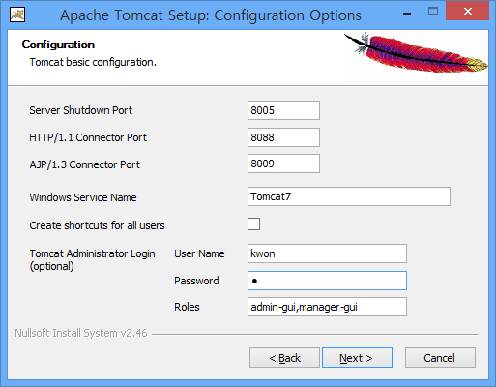
HTTP/1.1 Connector Port 변경 : Oracle과 겹쳐서리

Slide 17
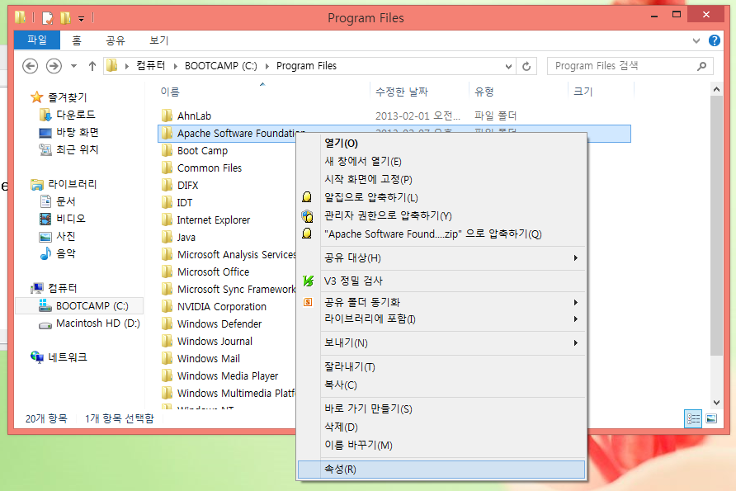

Slide 18
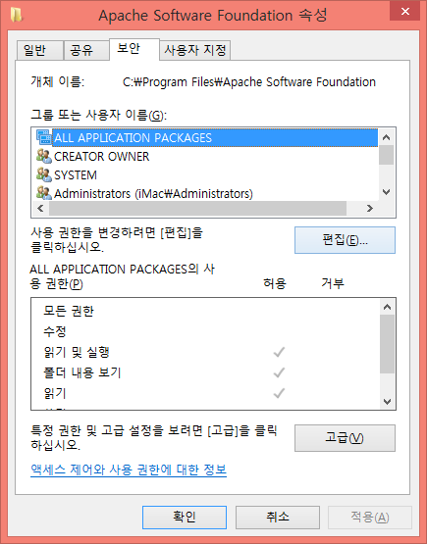
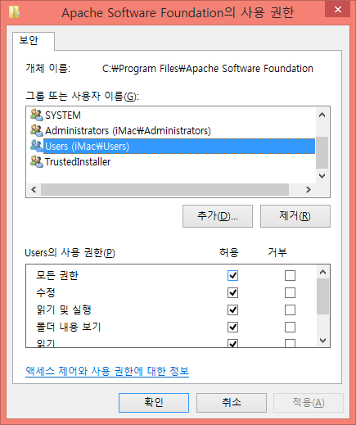

Slide 19
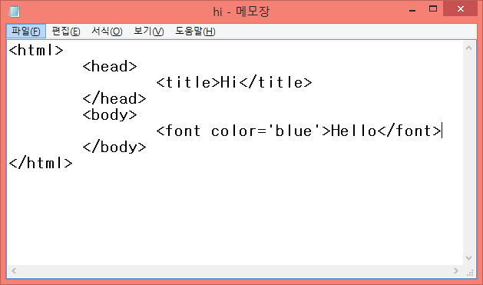
tomcat 테스트

Slide 20
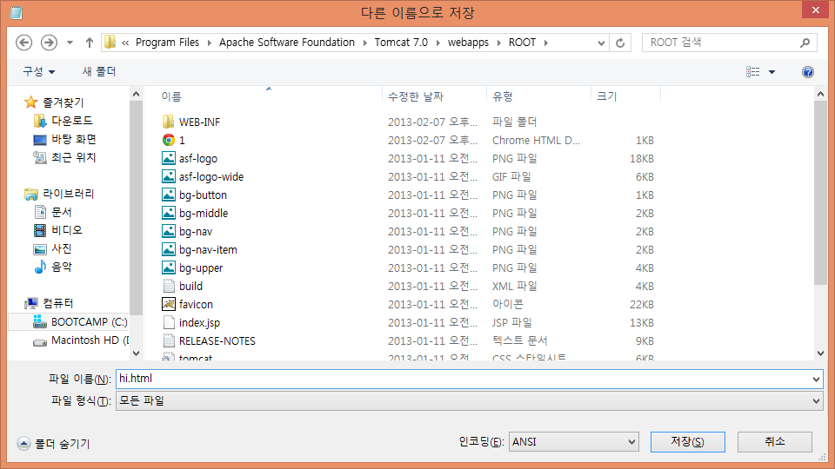

Slide 21
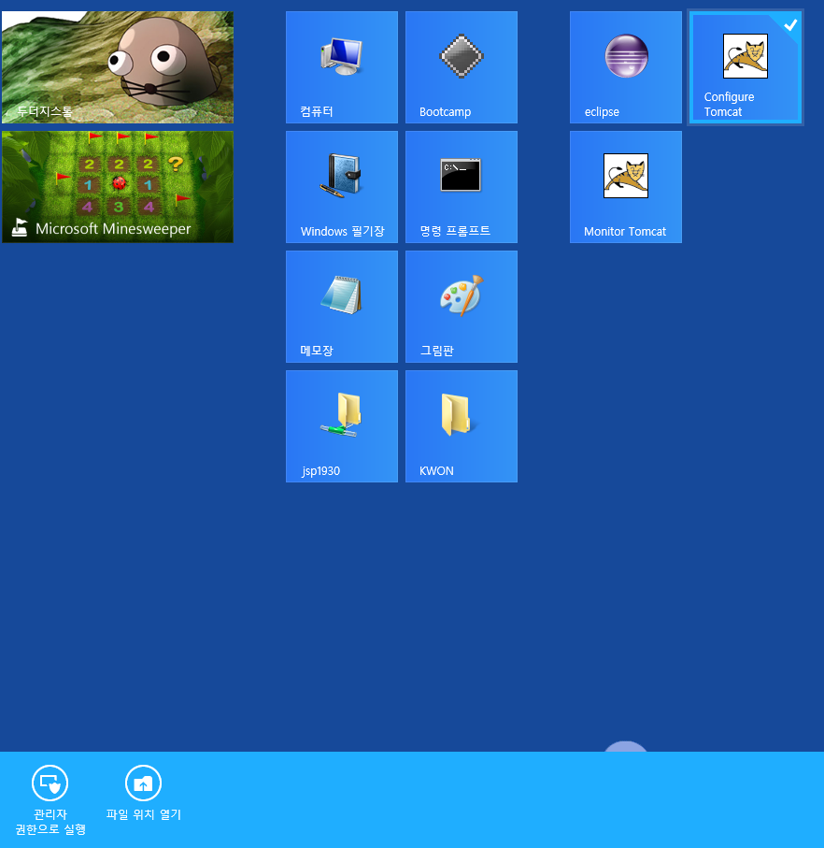

Slide 22
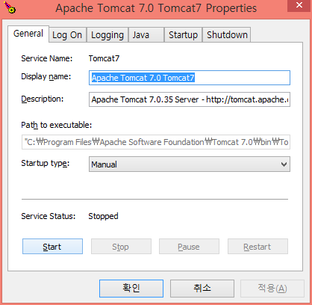

Slide 23
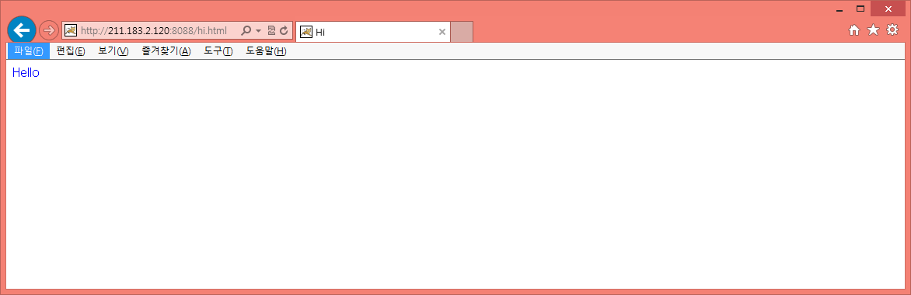

Slide 24
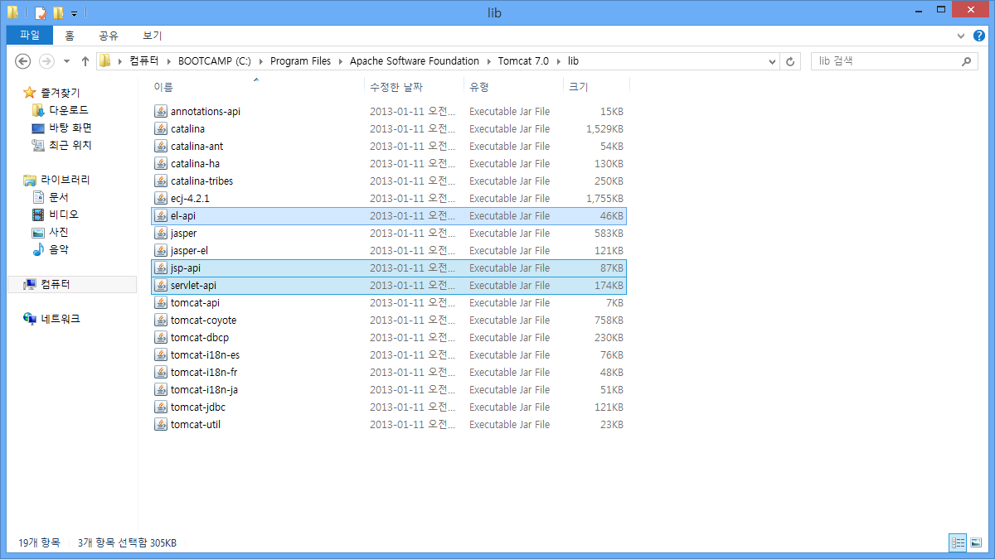
파일 복사
Tomcat폴더\lib내의
el-api.jar
jsp-api.jar
servlet-api.jar

Slide 25
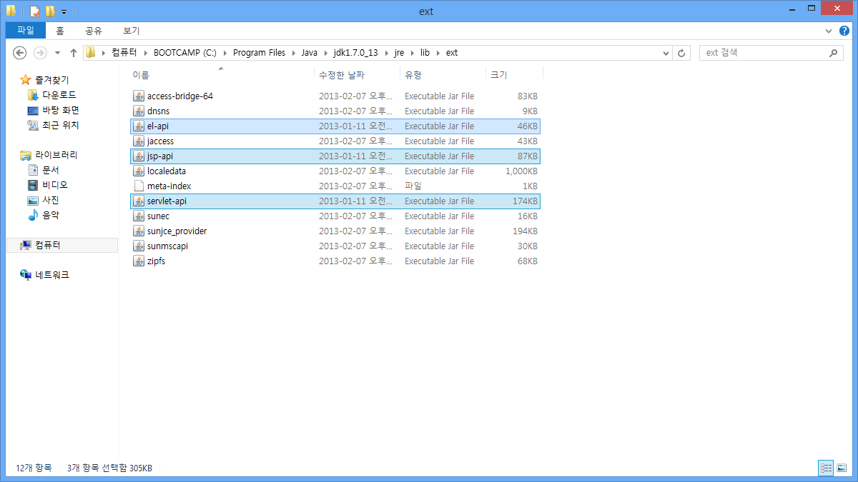
JDK폴더\jre\lib\ext로 복사

Slide 26
eclipse, tomcat 연동

Slide 27
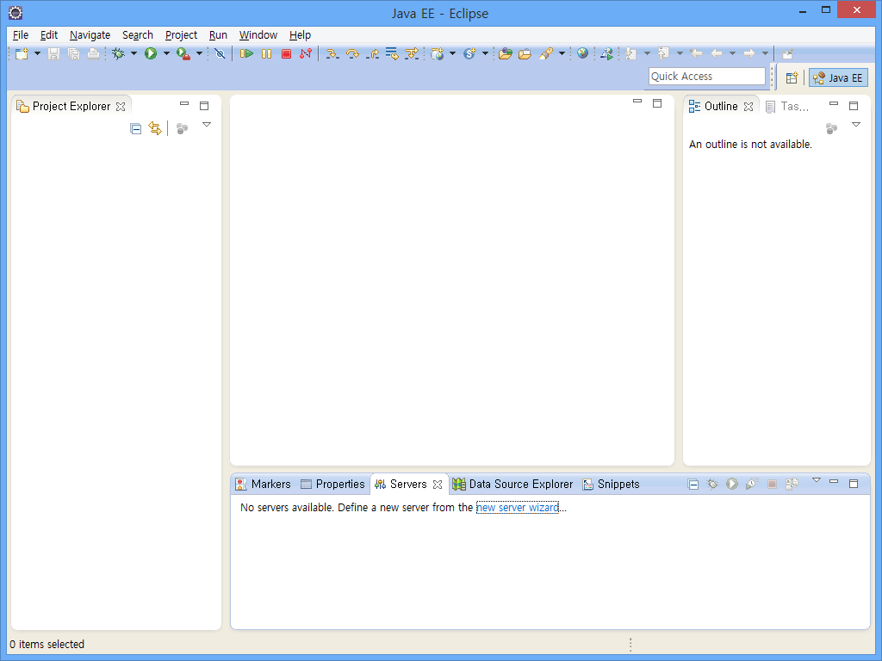
eclipse, tomcat 연동
eclipse 실행

Slide 28
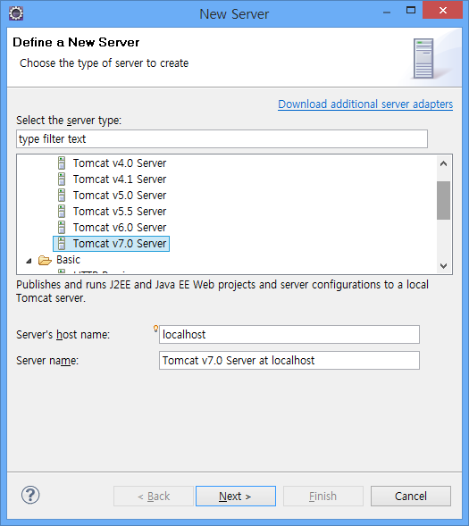

Slide 29
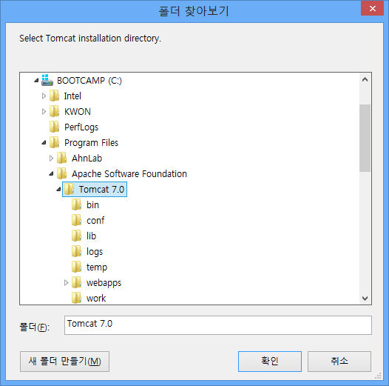
tomcat installation directory 지정

Slide 30
테스트

Slide 31
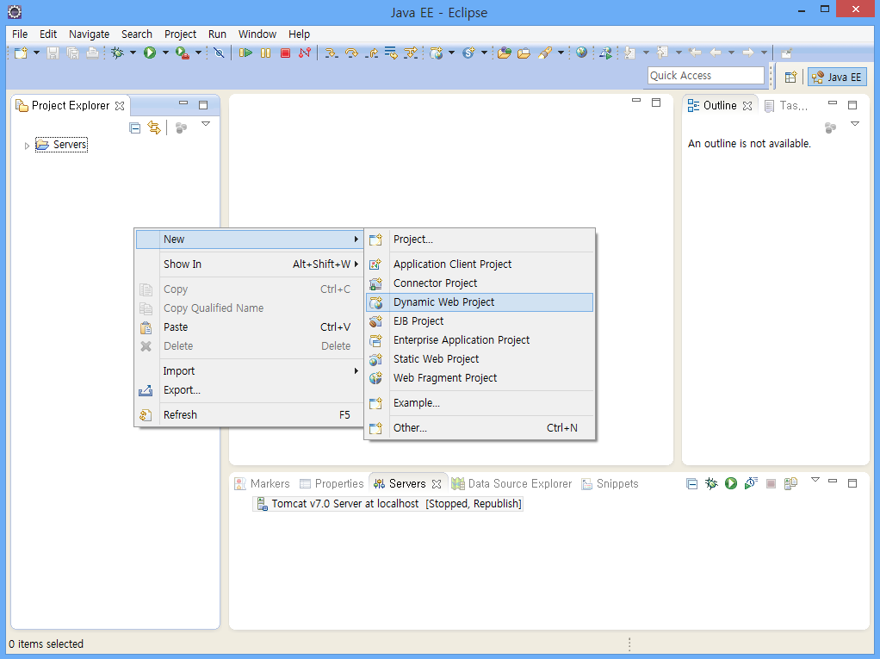
테스트 – 프로젝트 생성

Slide 32
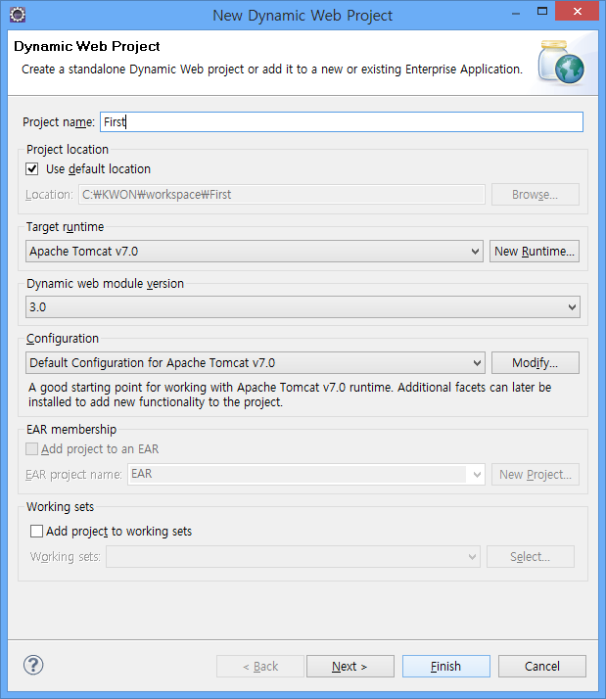

Slide 33
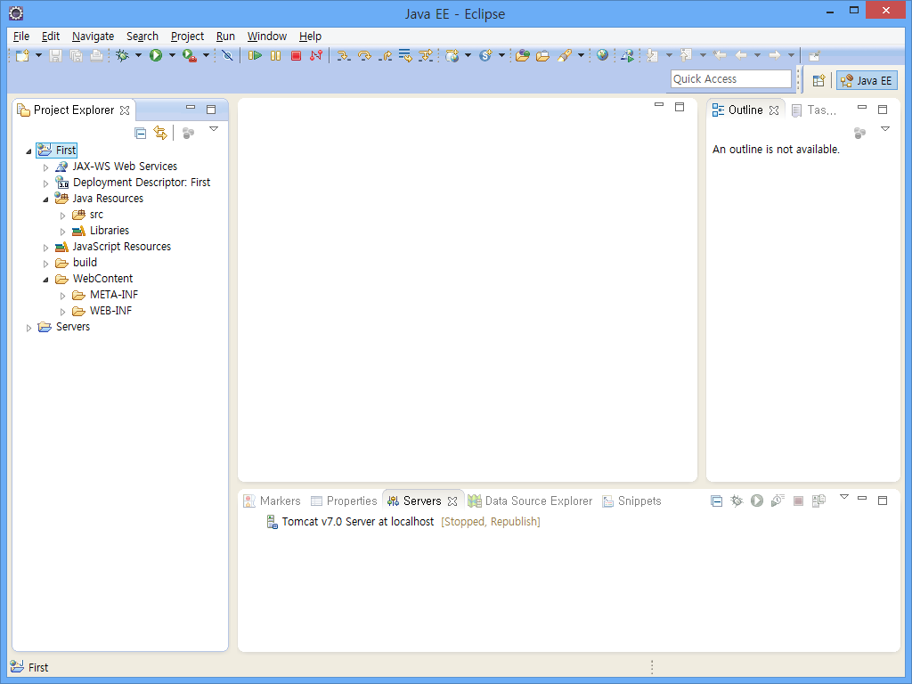
파일 위치
.java : Java Resource
.html, .jsp : WebContent

Slide 34
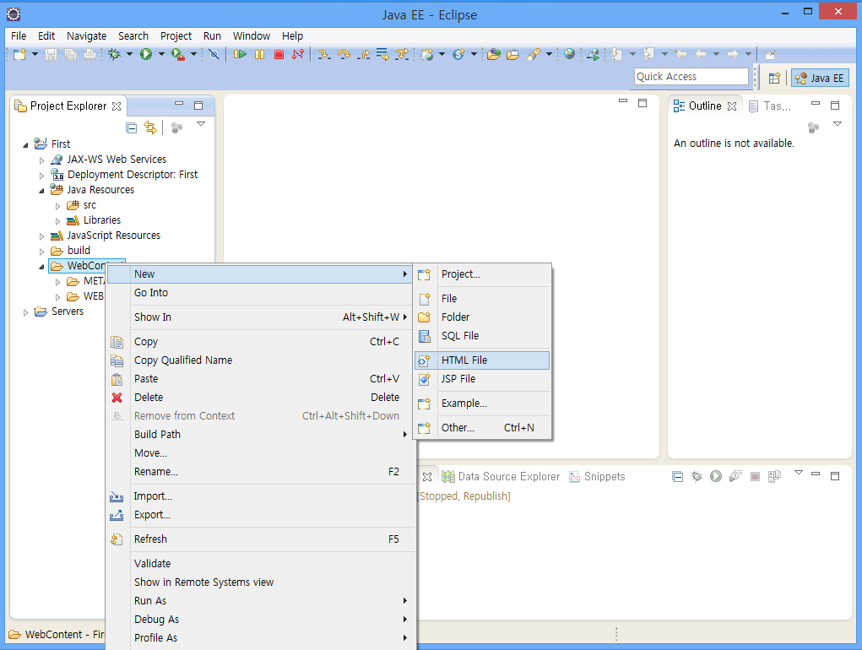
테스트 – HTML 생성

Slide 35
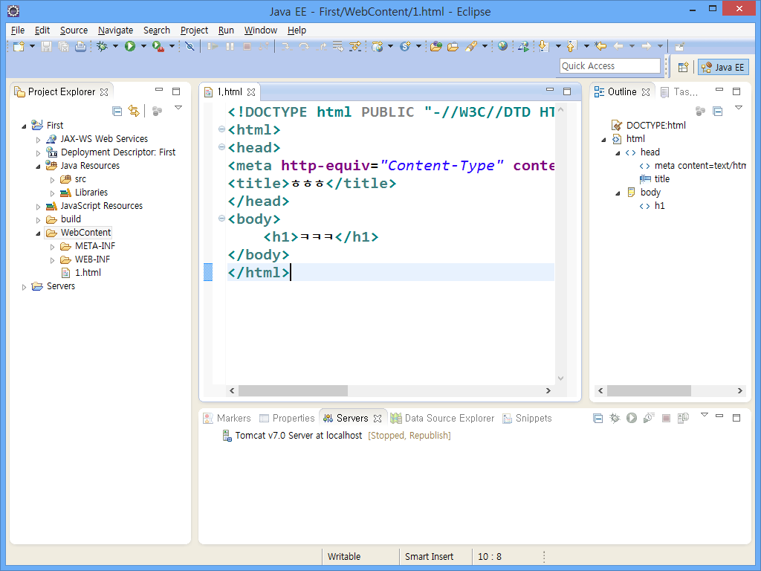

Slide 36
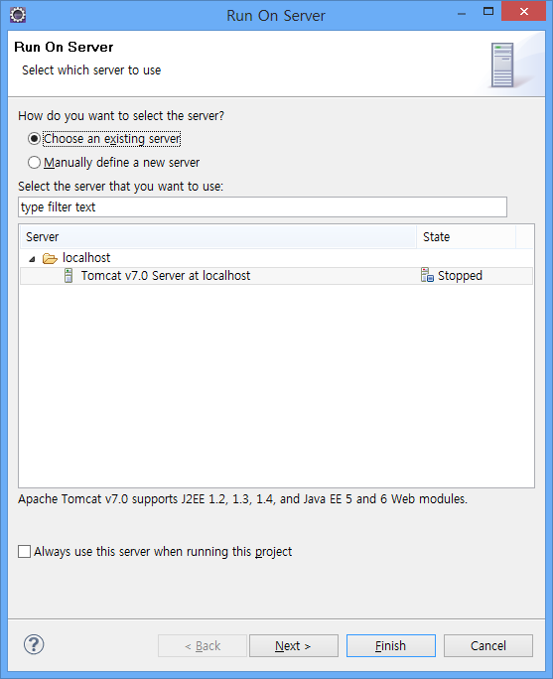
실행

Slide 37
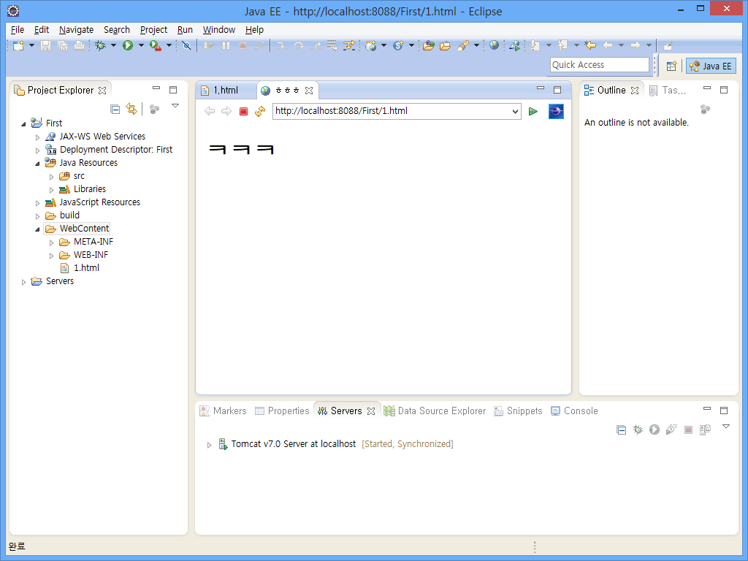
실행 결과

Slide 38
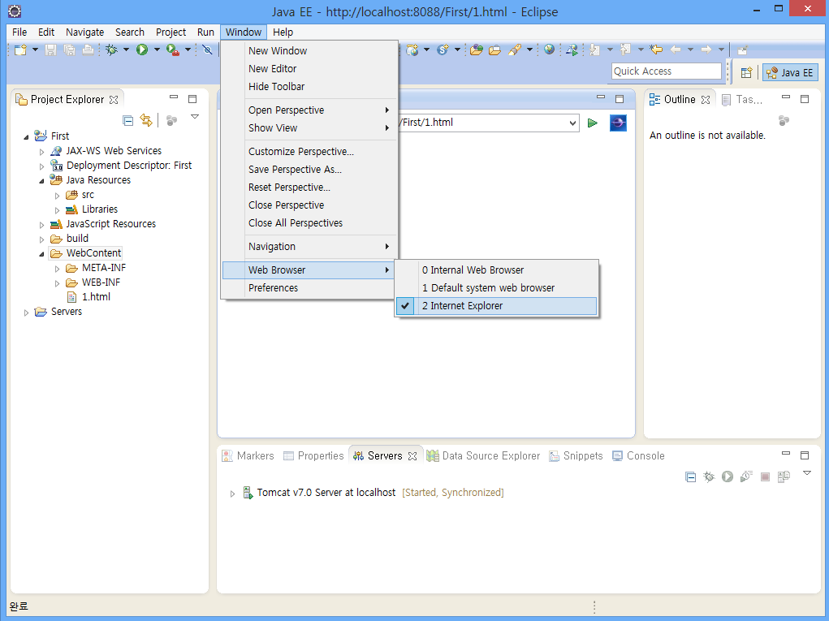
브라우저에서 테스트

Slide 39
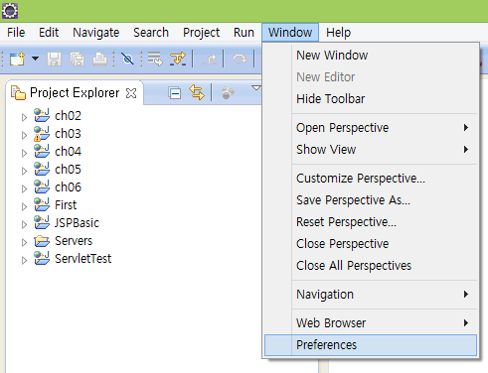
다른 브라우저

Slide 40
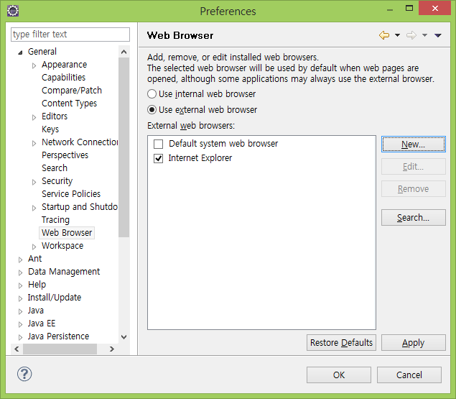
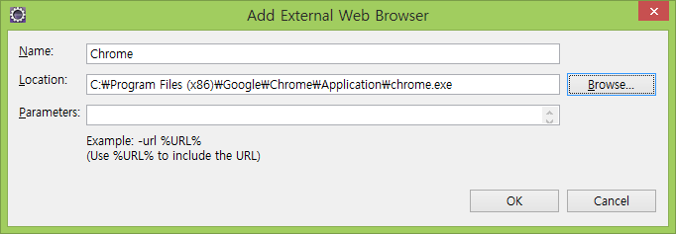

Slide 41
